Slide 1

Vervelende boodschap:
De werkelijkheid is complex
De opgave is complex
Je hebt roeiers én roepers én nog veel meer mensen nodig om een roeiboot vooruit te krijgen, de goeie kant op en te laten winnen.
Notes:
“Het is niet de criticus die telt, niet degene die ons erop wijst waarom de sterke mens struikelt. De eer komt toe aan degene die in de arena staat, die fouten maakt en keer op keer tekortschiet, omdat dat nu eenmaal onvermijdelijk is. Die desondanks probeert iets te bereiken, die enthousiasme en toewijding kent en zich helemaal geeft voor de goede zaak. Die, als het meezit, de triomf van een grootse verrichting proeft en die, als het tegenzit en zij faalt, in elk geval grote moed heeft getoond zodat zij niet eindigt bij de koudhartigen die geen overwinning of verlies kennen.

Slide 2
In elk geval de randvoorwaarden:
Stikstof
Netcongestie
Investeringscapaciteit corporaties
Publiek onrendabele top
Investeringen bereikbaarheid
Ambtelijke capaciteit
Notes:
Brief van de regio
Stuk voor stuk roeiboten die als een vloot de finish moeten halen en anders haalt niemand de finish

Slide 3
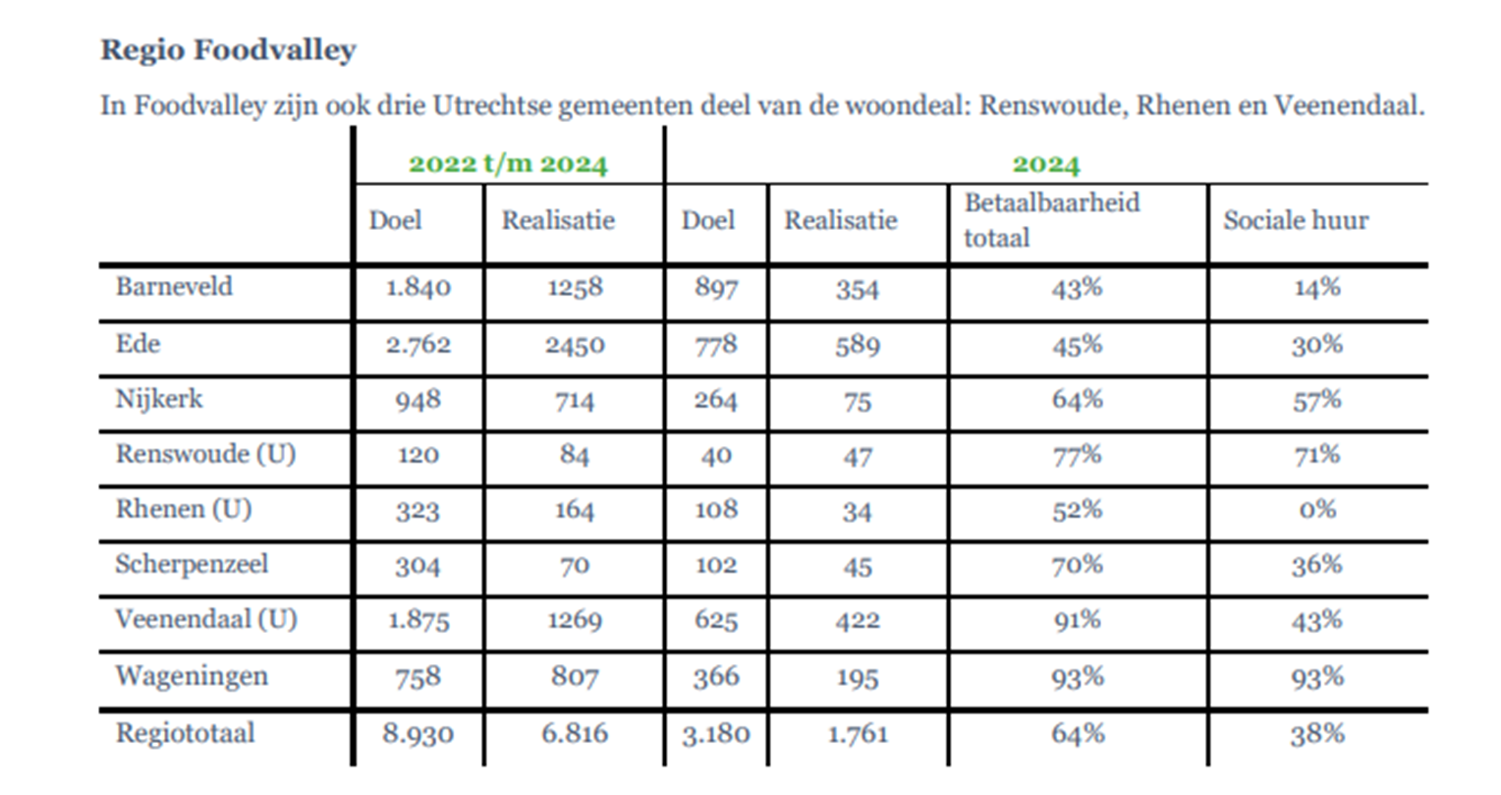
Wat zien we in de regio?

Slide 4
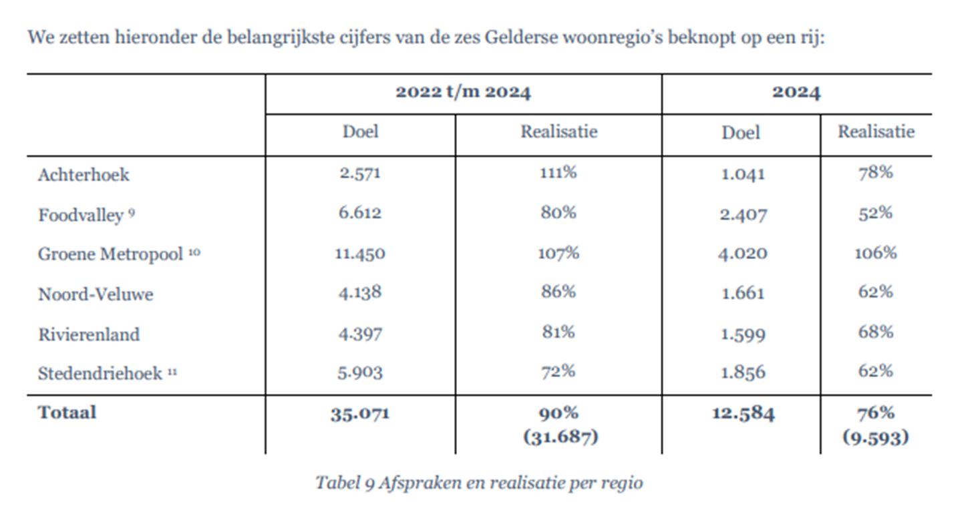
Ten opzichte van de andere Gelderse regio’s

Slide 5
Wat wil de provincie Gelderland (en ik denk iedereen)
Strategische doelen:
Het woningtekort in tien jaar naar minder dan 2%.
Voldoende passende woningen realiseren (betaalbaar, ouderen en aandachtgroepen).
Woonwijken goed gepland (toekomstbestendig, bereikbaar, efficiënt ruimtegebruik)

Slide 6
Wat doet de provincie
Actieplan wonen
Oa versnellingsteam, traineeprogramma, actief grondbeleid, BBBV en transformatie, kennisdeling, transitiehuizen voor de bouw, uitnodigingsplanologie, netcongestie, woonacademie
Sturingsfilosofie
Eerst en vooral partner van gemeenten bij de opgave.
Als nodig wel sterk sturend, en dan alleen bij woningbouwdoelen, betaalbaarheid en aandachtsgroepen.
Regioteam
Bij integrale gebiedsopgaven zoals verstedelijking

Slide 7
Voor de regio:
Strategisch vermogen op orde: op financiën, lobby en grond:
pak de kansen als ze er zijn en kijk 20 jaar vooruit.
2. Investeren in sturingsfilosofie en doorzettingskracht van de regio
Hoe neem je lastige besluiten, hoe spreek je elkaar aan, accepteer je ook een ‘nee’.
3. Groei mee met de schaalsprong
Capaciteit en expertise ook op regionaal niveau op orde hebben
4. Maak een programmering met plan B en plan C
Alles is in beweging, maar weet waar je voor gaat en hoe je kunt afwijken zonder tijdverlies. Omarm de complexiteit

